Slide 1
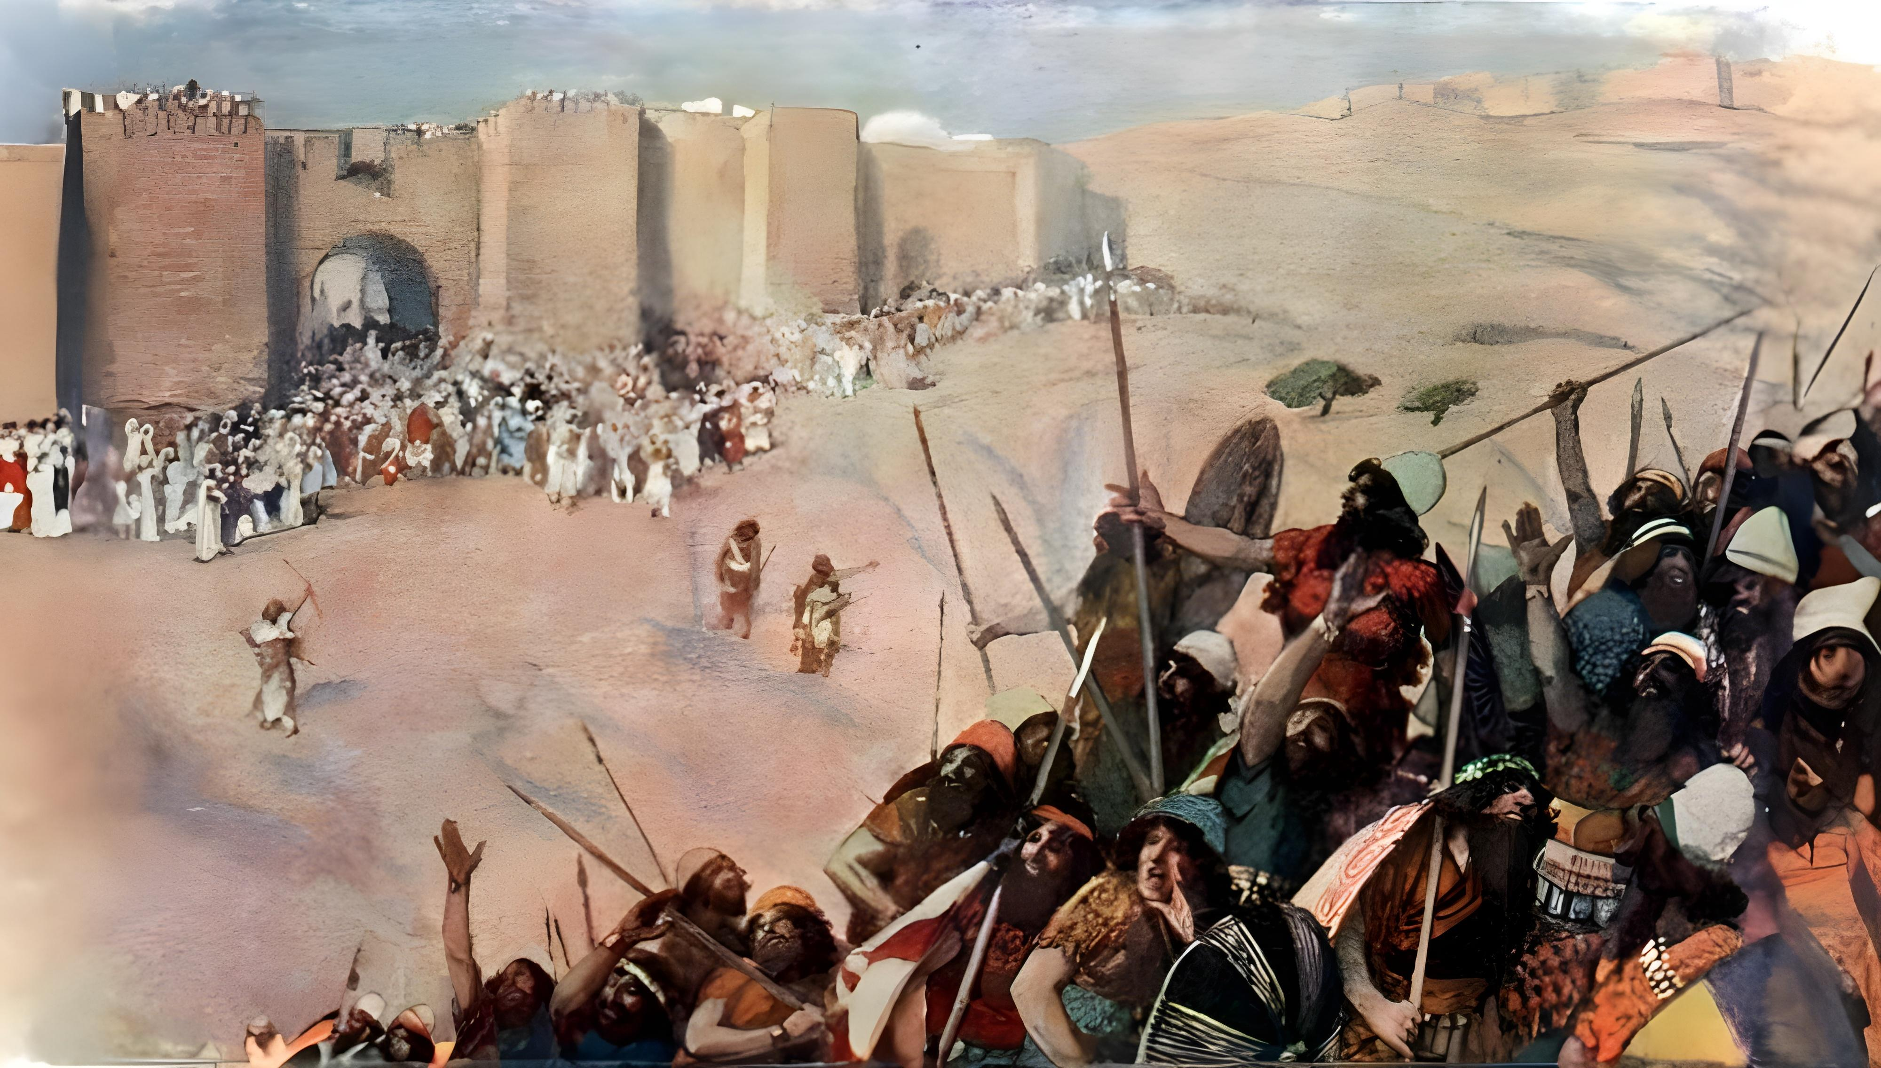
HOSPODIN BOJUJE ZA VÁS
Lekce 5 od 26. října do 1. listopadu 2025

Slide 2
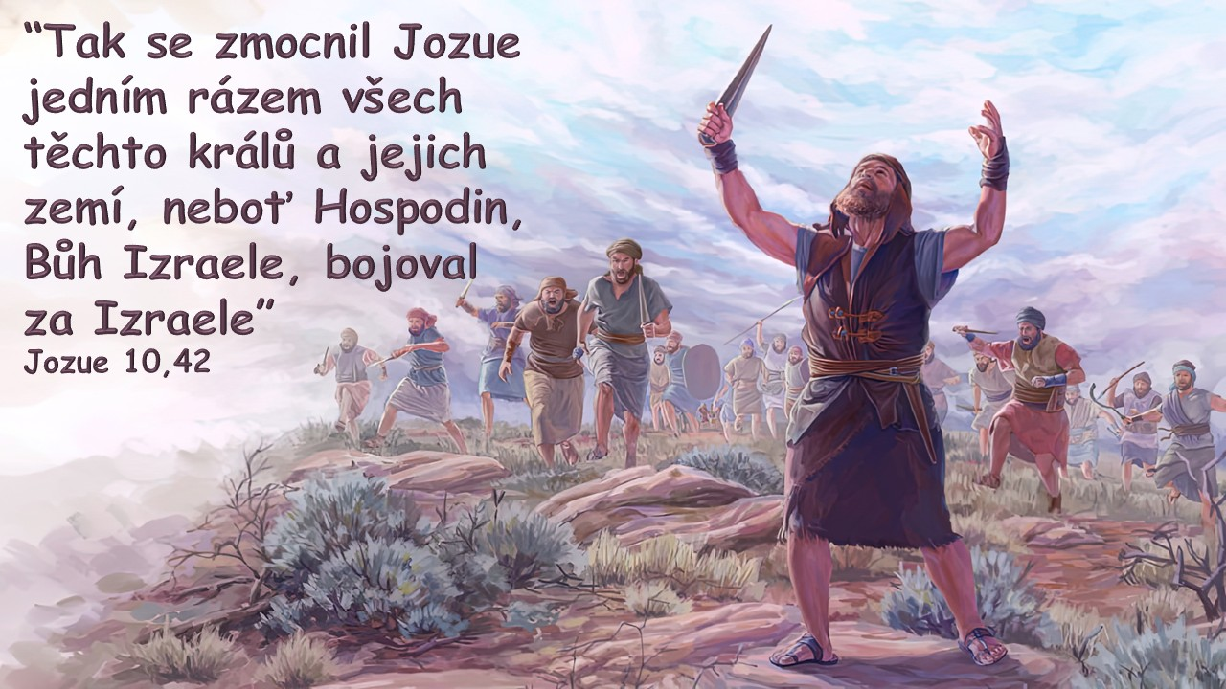

Slide 3

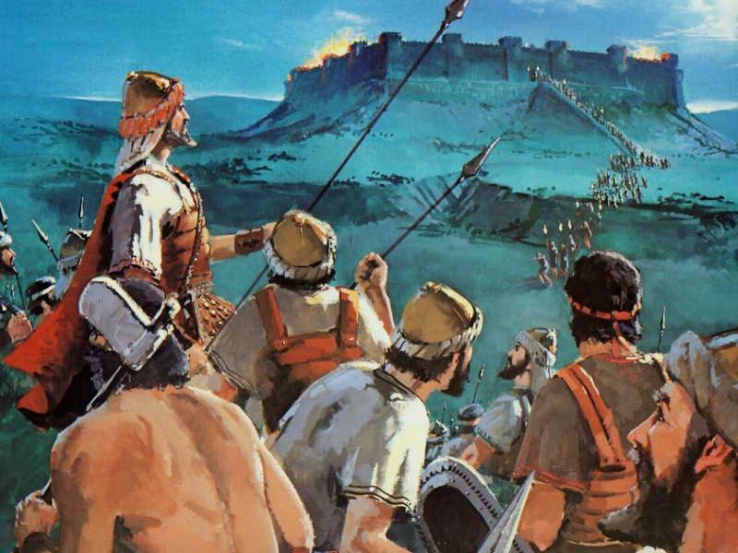
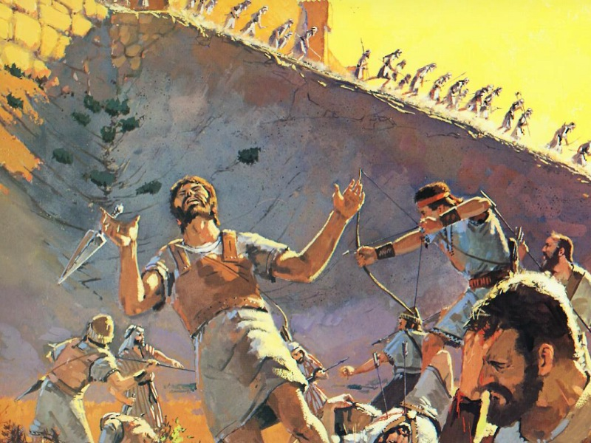
Pochopit válku, která vedla Izrael k tomu, aby se zmocnil země Kanaán, není snadná záležitost.
Stejně jako nikdy nebylo Božím záměrem, aby existoval hřích, nebylo ani záměrem, aby byla válka.
Proč tedy muselo zemřít tolik lidí? Může být tato válka považována za "svatou"?
Abychom porozuměli některým z těchto problémů, musíme se ponořit do biblického pojetí války a do morálních hodnot, které byly v tomto kritickém okamžiku dějin v sázce.
Hříšnost Kenaanců
Nejvyšší Soudce
Vyhnání nebo vyhlazení?
Možnost volby
Vládce pokoje

Slide 4

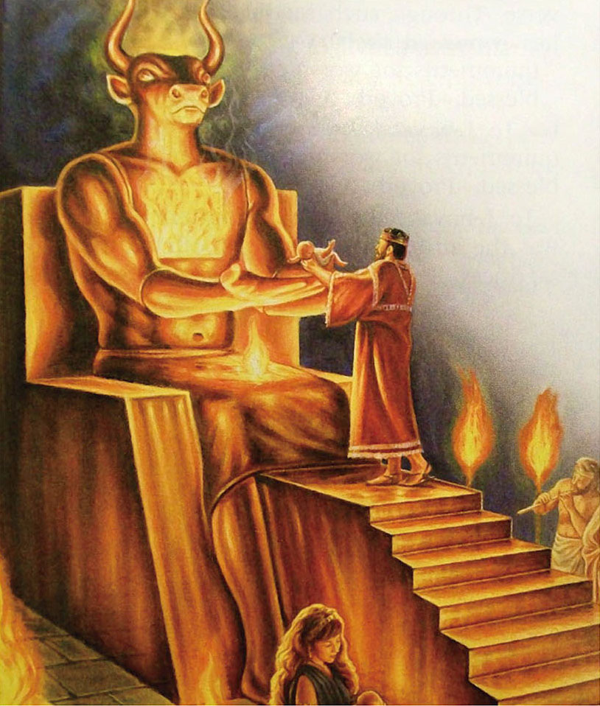
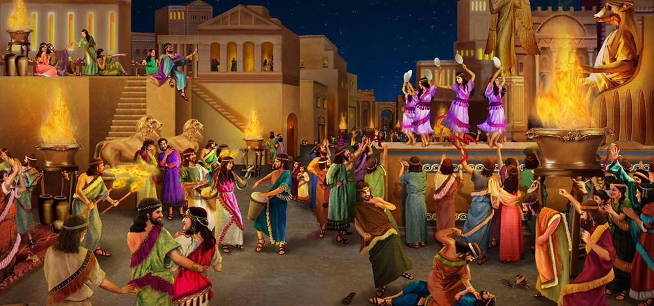
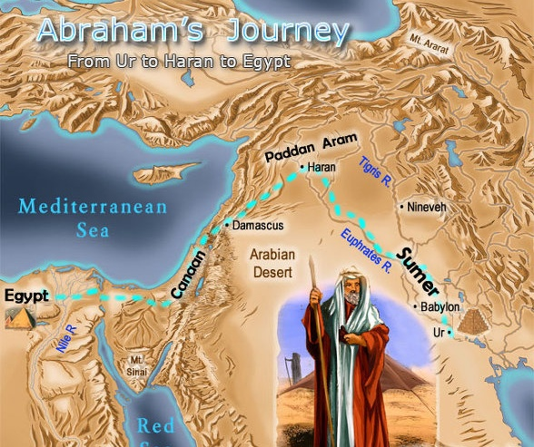
HŘÍŠNOST KANAANCŮ
“Sem se vrací teprve čtvrté pokolení, neboť dosud není dovršena míra Emorejcovy nepravosti” (1. Mojžíšova 15,16)
Archeologie odhalila, že náboženství Kanaánu bylo přesně to, co říká Bible: čarodějnictví, věštění, komunikace s mrtvými, spiritismus – a obětování dětí! (5. Mojžíšova 18,9-12).
K tomu je třeba připočíst obřad "posvátné prostituce" – který obsahoval velmi málo posvátného – praktikovaný jak kněžími, tak kněžkami.
Ačkoli tyto praktiky byly běžné již v Abrahamově době, Bůh jim dal více než 400 let času, aby své chování napravili.
Nakonec bylo nutné skoncovat s těmito úchylnými obřady, které snižovaly morálku lidí a povzbuzovaly všechny druhy neřestí. Vyhlazení Kananejců by zabránilo – alespoň na čas – morálnímu úpadku lidstva.

Slide 5

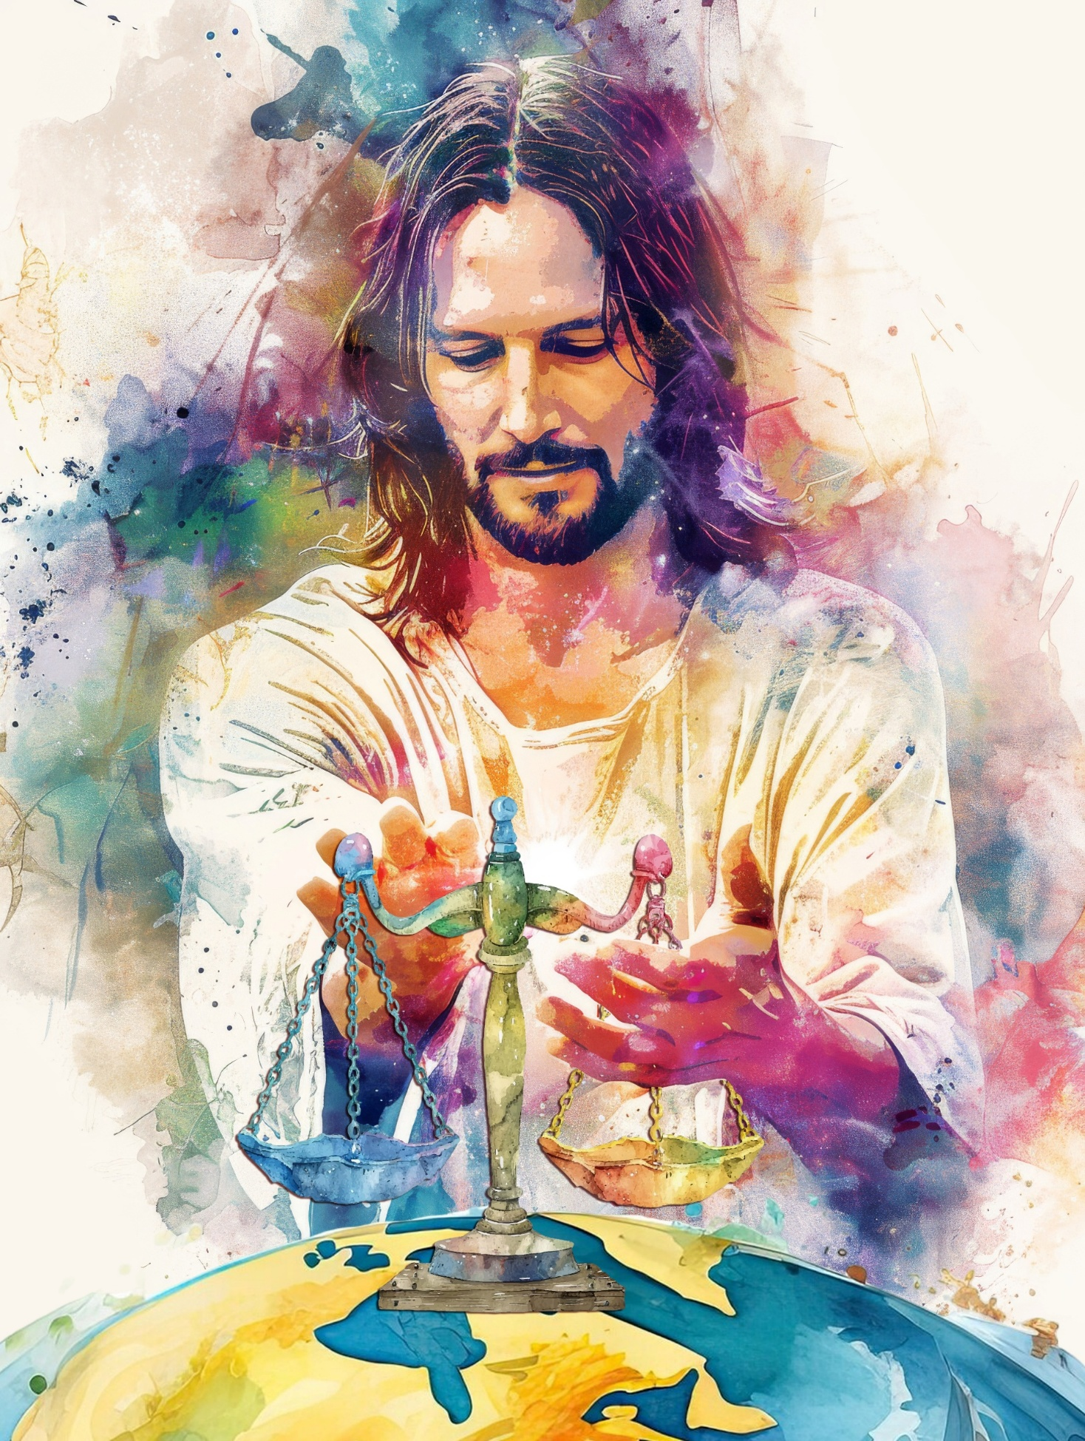
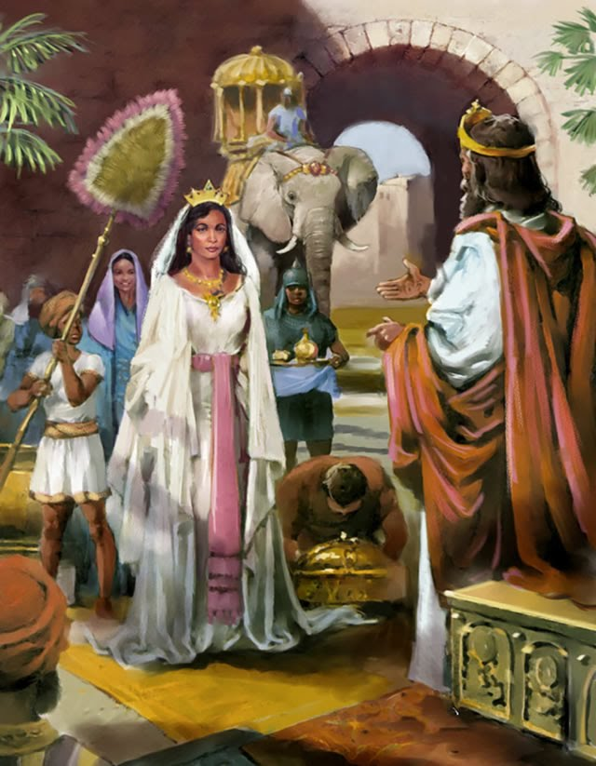
NEJVYŠŠÍ SOUDCE
“Štítem je mi Bůh, on zachraňuje ty, kdo mají přímé srdce. Bůh je spravedlivý soudce; každý den má Bůh proč vzplanout hněvem” (Žalm 7,11.12)
Láska a spravedlnost jsou základem Božího charakteru. To z něj dělá spravedlivého a nestranného soudce, který odkládá trest, aby se hříšník obrátil, ale který nebude tolerovat zlo navždy.
Válka za dobytí Kanaánu nebyla vedena z imperialistických pohnutek, ale na Boží příkaz vykonat trest, který si jeho zlí obyvatelé zasloužili.
Boží touhou bylo ustanovit na tomto území spravedlivou vládu, která by byla příkladem pro všechny národy a motivovala je k tomu, aby pozvedly své mravní názory, a tak dosáhly stavu míru a spravedlnosti na světové úrovni (5. Mojžíšova 4,5.6).
Jako bojovník a soudce je Bůh odhodlán zavádět, stabilizovat a udržovat právní stát, který je odrazem Jeho charakteru.

Slide 6

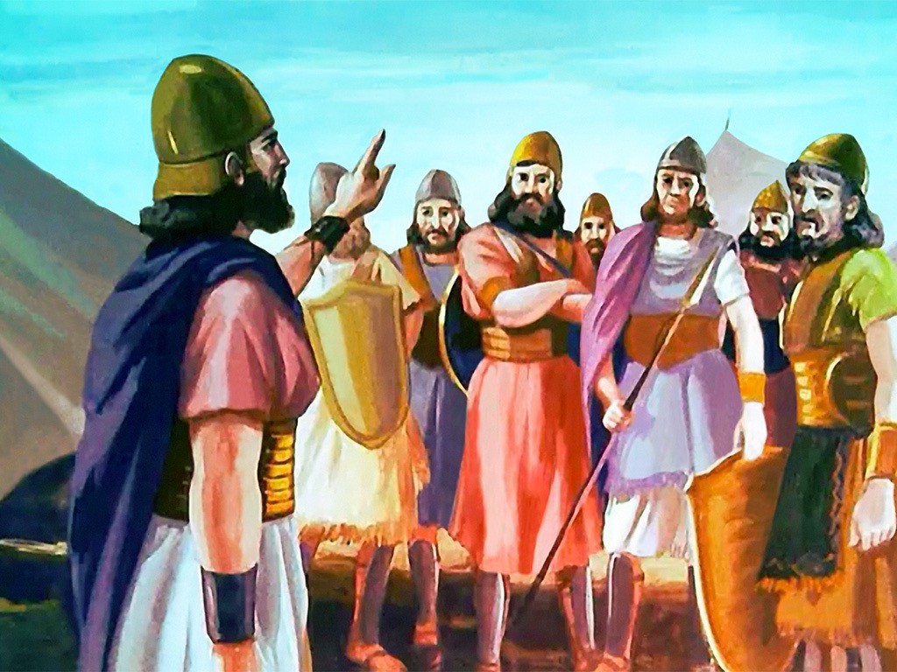
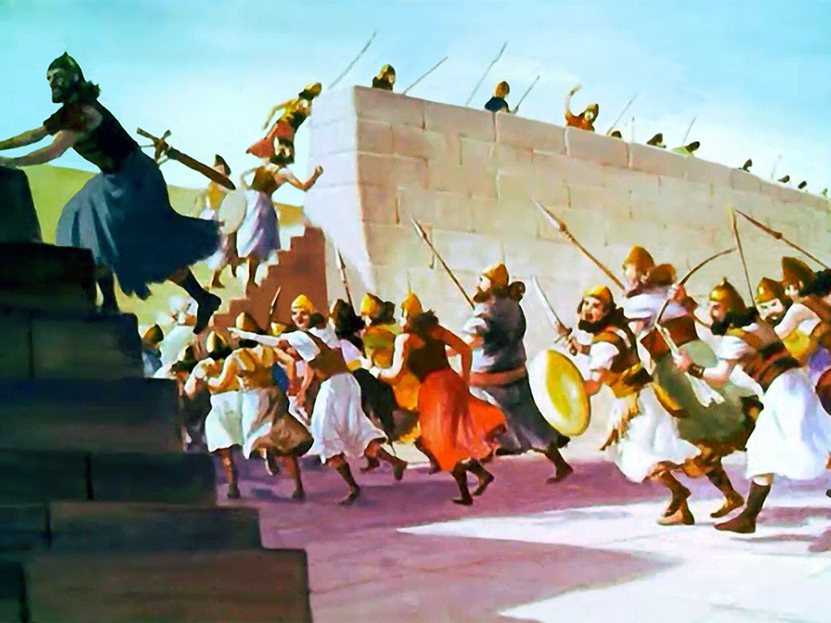
VYHNÁNÍ NEBO VYHLAZENÍ?
“Dnes poznáš, že Hospodin, tvůj Bůh, který jde před tebou, je jako sžírající oheň. On je vyhladí a on je před tebou pokoří, takže si je podrobíš a rychle je vyhubíš, jak ti Hospodin slíbil” (5. Mojžíšova 9,3)
Biblicky měly být války omezeny na specifické situace a byly definovány samotným Bohem. Toto jsou pravidla, kterými se řídily Bohem schválené války:
Profesionální armáda nebyla povolena
Vojáci nebyli placeni a někdy si nemohli ani vzít kořist
Bylo mu dovoleno vést válku za dobytí nebo obranu Zaslíbené země pouze v tomto konkrétním historickém okamžiku
Vedli je proroci inspirovaní Bohem (například Mojžíš nebo Jozue)
Před bitvou byla nutná duchovní příprava
S Izraelitou, který se nepodřídil pravidlům války, bylo zacházeno jako s nepřítelem
Při mnoha příležitostech Bůh zasáhl přímo do bitvy

Slide 7

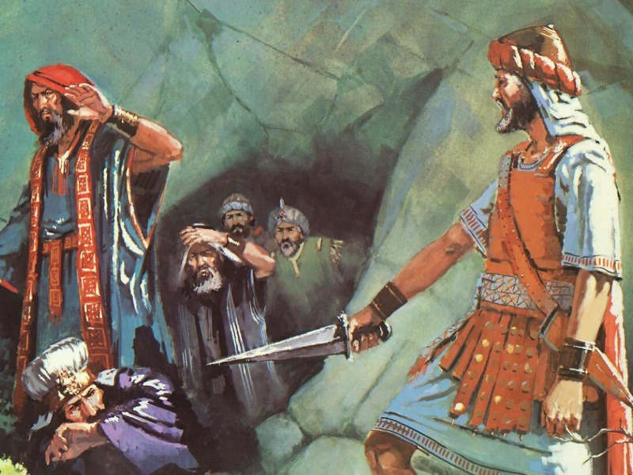
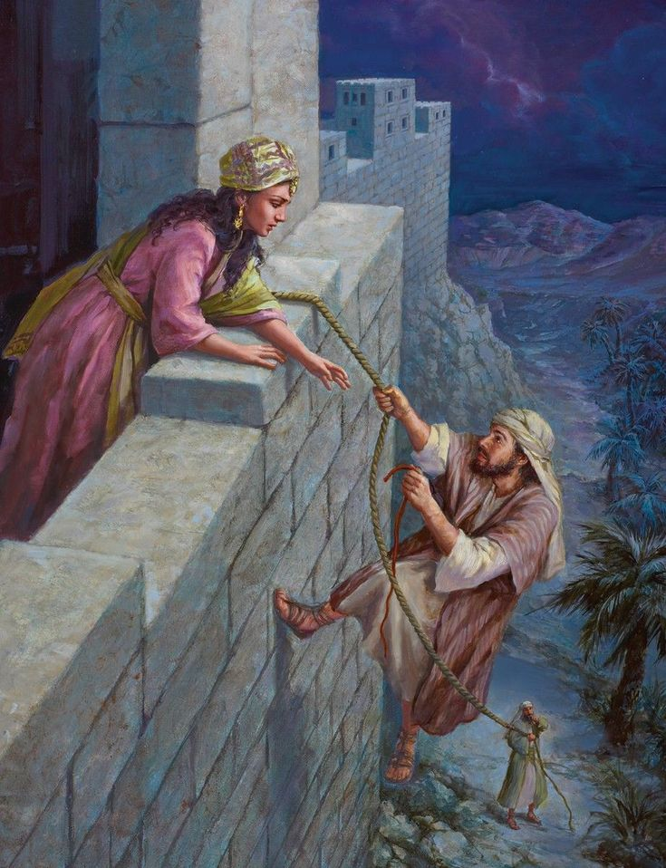
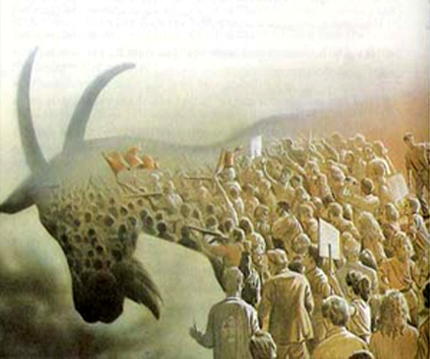
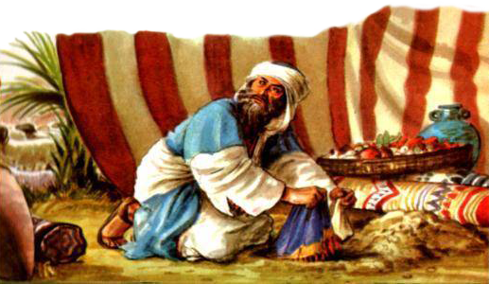
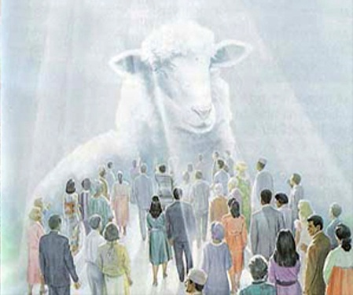
MOŽNOST VOLBY
“Tak vybil Jozue celou zemi, pohoří i Negeb, Přímořskou nížinu i srázy, a všechny jejich krále. Nikoho nenechal vyváznout, vše, co dýchalo, vyhubil jako klaté, jak přikázal Hospodin, Bůh Izraele” (Jozue 10,40)
Celé území Kanaánu bylo prohlášeno za anathemu, to znamená zasvěcené zničení. Všechno živé muselo zemřít (5. Mojžíšova 20,16-18; Jozue 10,40).
Ti, kteří byli určeni k záhubě a poslouchali Boha, mohli žít(například Rachab)
Izraelité, kteří neposlechli Boha, měli zemřít (například Achan)
Existovaly však výjimky:
Před Bohem se na Kananejce a Izraelity pohlíželo stejným způsobem: nestranně. Rozdíl byl v tom, že někteří se rozhodli tvrdošíjně vzdorovat Bohu a jiní se rozhodli ho poslouchat.
Nyní je rozhodnutí stále na nás. Až Ježíš přijde, budeme spaseni nebo zničeni naší vlastní volbou.

Slide 8

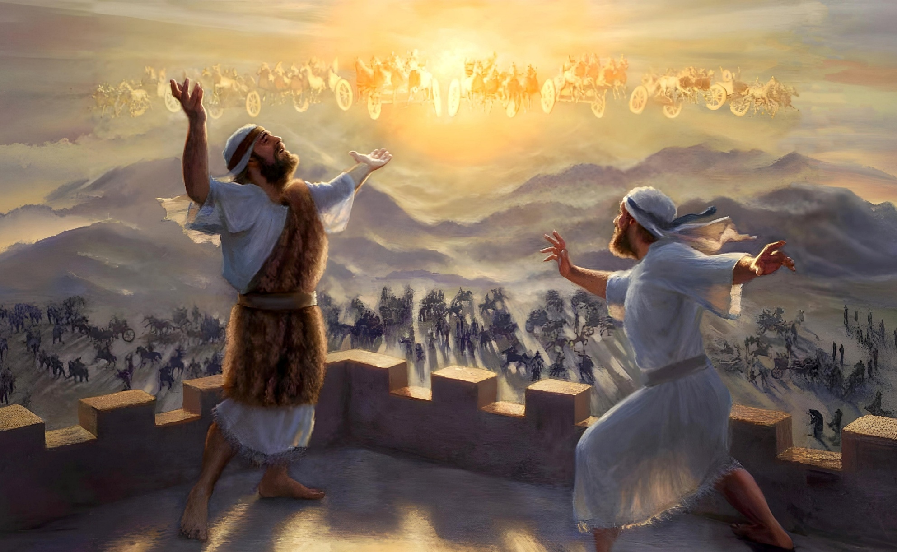
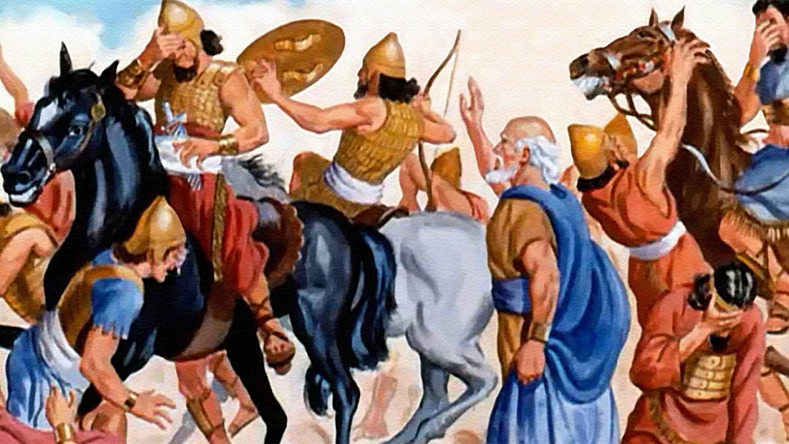
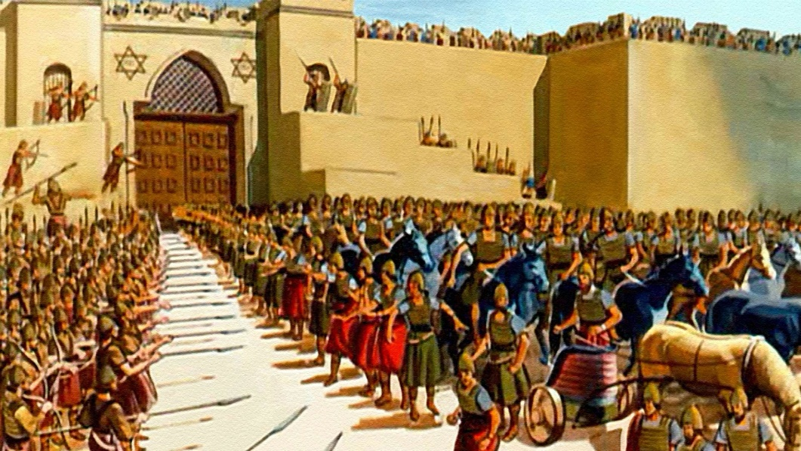
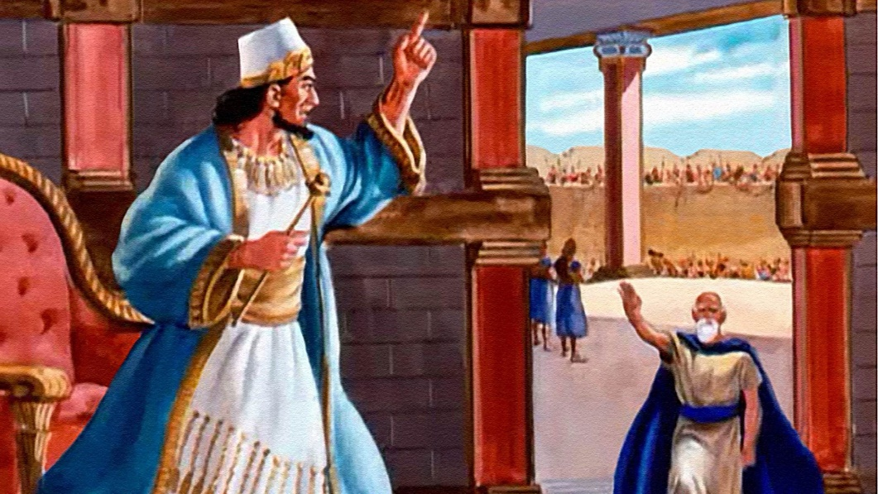
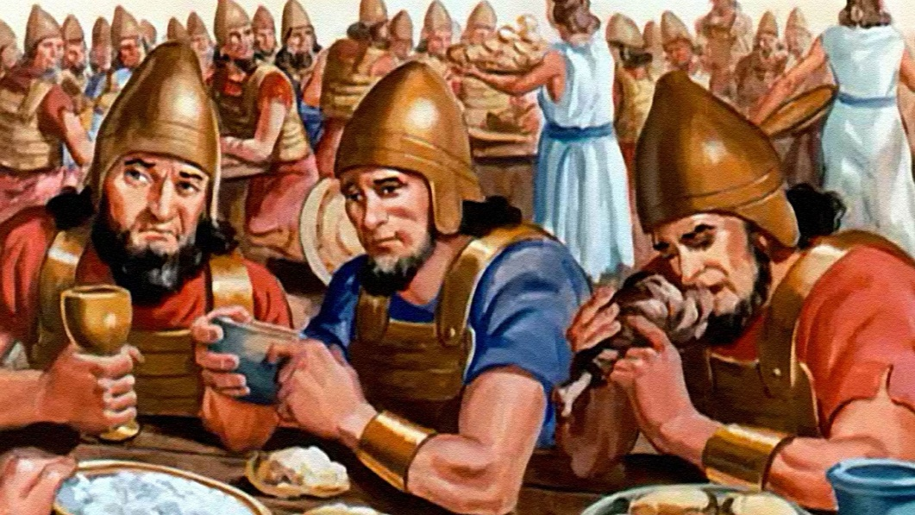
VLÁDCE POKOJE
“Za dohlížitele ti dám pokoj a za poháněče spravedlnost” (Izaiáš 60,17b)
Jedním z Ježíšových jmen je “Vládce pokoje” (Izaiáš 9,6). On přišel, aby přinesl pokoj, a bude vládnout v pokoji (Jan 14,27; Izaiáš 60,17).
Dokud se však jeho království pokoje nestane skutečností, zůstáváme na území zmítaném válkou, ponořeni do ves-mírného sporu mezi dobrem a zlem.
Když syrská armáda obléhala Dótan, aby zajala proroka Elizea, neprosil Boha, aby nebeská armáda kolem něj zničila Syřany. Místo toho volal po tom, aby byla oslepená syrská armáda přivedena do Samaří, aby nastolila mír mezi dvěma válčícími národy (2. Královská 6,12-23).
To je příklad, který nás učil Ježíš. Vždy hledejte mír v konfliktu. Přemáhejte zlo dobrem (list Římanům 12,20,21).

Slide 9

“Naprostá záhuba obyvatel Jericha byla jen vyplněním rozkazu, který dal Mojžíš Izraeli a který se týkal obyvatel Kanaánu [...] Mnohým se zdá, že tyto rozkazy jsou v rozporu s duchem lásky a milosrdenství, který je předpisován na jiných místech bible, ve skutečnosti však byly diktovány nekonečnou moudrostí a spravedlností. Bůh měl v úmyslu usadit Izraelské v Kanaánu, utvořit z nich národ s takovou správou, která by byla zjevením království Božího na zemi. Izraelští neměli být pouze dědici pravého náboženství, nýbrž měli šířit jeho zásady po celém světě. Kananejští propadli nejohavnějšímu a nejzvrhlejšímu pohanství a bylo nezbytné očistit zemi od všeho, co by mohlo zmařit splnění milostivých úmyslů Božích”
(E. G. W.: Patriarchové a proroci strana 365)

